Slide 1
ScapeGoat Three
Дальневосточный Федеральный Университет
Алгоритмы и структуры данных
Выполнила Филончикова Анна
Б9121-09.03.03 пикд
Руководитель доцент ИМКТ Кленин Александр Сергеевич
2023

Slide 2

Постановка задачи
Изучить алгоритм ScapeGoat Tree и описать его в форме научного доклада
Реализовать алгоритм
Написать тесты для анализа производительности алгоритма
Загрузить результаты работ на GitHub

Slide 3
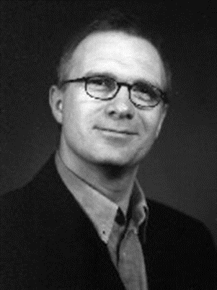
Авторство и история
Этот тип дерева был изобретен в 1989 году Арне Андерссоном, затем заново изобретен в 1993 году Игалом Гальперином и Рональдом Л. Ривестом .
Арне Андерссон

Slide 4
Описание алгоритма

Slide 5
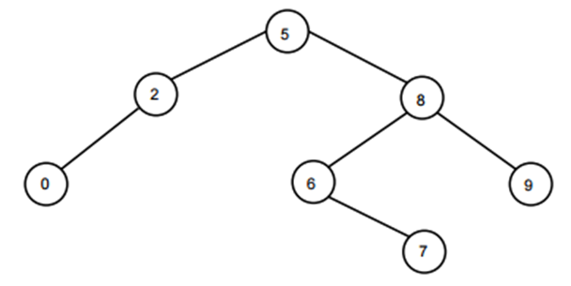
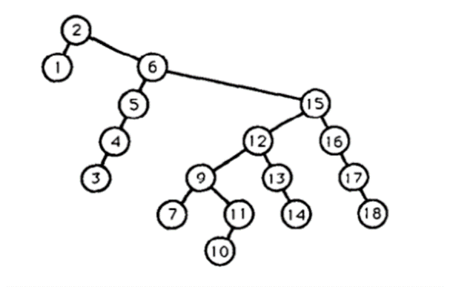
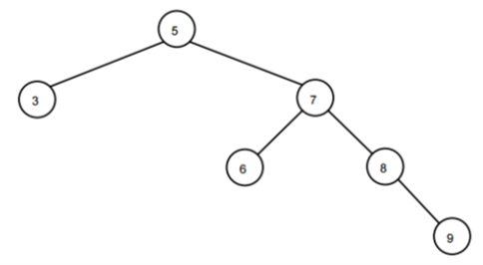
Пример деревьев с разным коэффициентом a
a = 0,6
a = 0,55
a = 0,57

Slide 6
Описание реализации

Slide 7
Тестирование и анализ

Slide 8
Заключение

